Slide 1
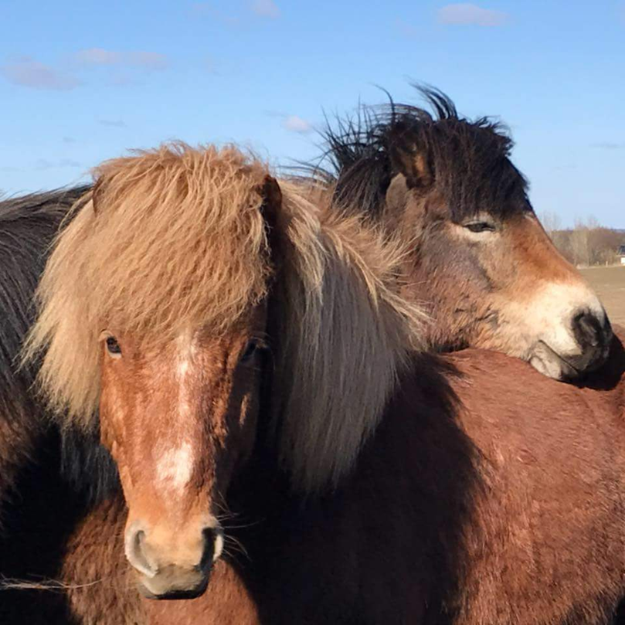
kva
Etik og kvalitet , når hesten bliver pædagogisk assistent

Slide 2
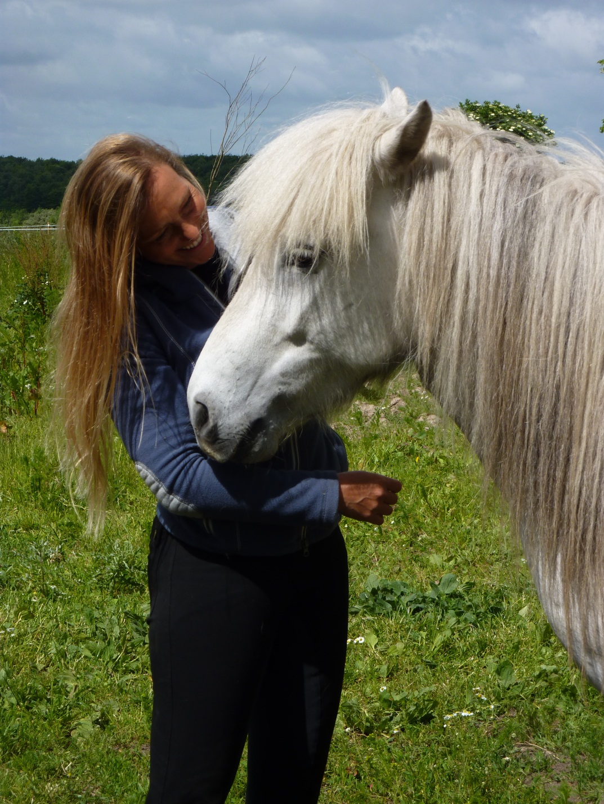
Maja Frederiksen, født 1976.
Ejer og daglig leder af Familien Frederiksens Isheste, pædagogisk center for heste og mennesker
Uddannet pædagog i 2006
Speciale i rideterapi , uddannet i
2009-2012
Uddannet B- instruktør under DI
Centreret rideinstruktør under CR.org.US
Formand for rideterapeutforeningen i DK
Underviser og foredragsholder
Hestetræner og dressur rytter

Slide 3

Familien Frederiksens Isheste
Pædagogisk center for mennesker og heste
Privatejet pædagogisk virksomhed, grundlagt i 2008
Samarbejder med private, behandlingsskoler, behandlingstilbud og bosteder
Har ca. 50 elever på uge basis i rideterapi og ca. 20 elever i heste og rideundervisning
To Rideterapeuter og en hestemanagerelev
21 Heste og ponyer
Katte, hund, kaniner og høns.
Virksomhedens fysiske rammer: 4 længet gård med direkte adgang til naturreservatet Hedeland. 3 ridebaner, stald med 6 hestebokse, rytterstue, sadelrum, toilet og bad, parkeringsplads og grønne arealer med borde og bænke

Slide 4
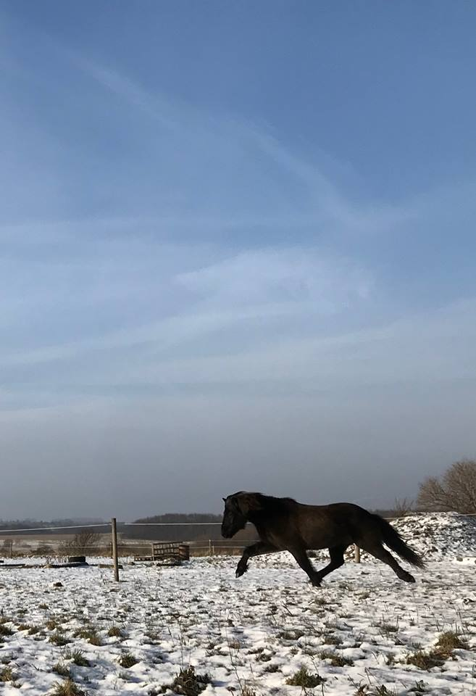
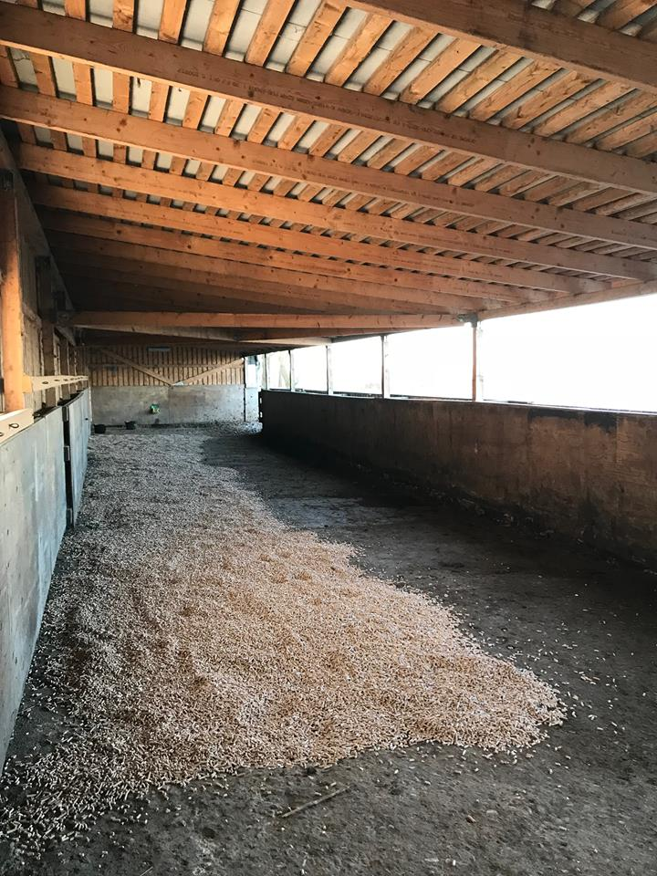
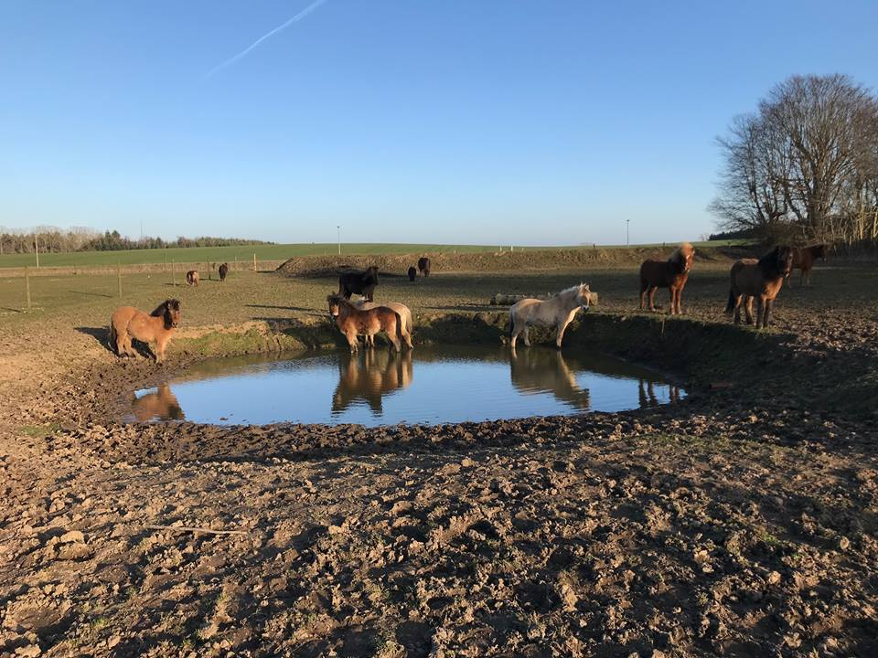
Indretning og overvejelser af stald, løsdrift, foldtid, indretning af fold mm. hvilken betydning har dette for hestenes psykisk og fysisk

Slide 5
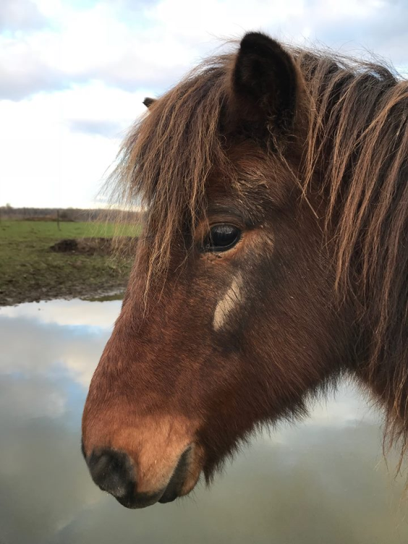
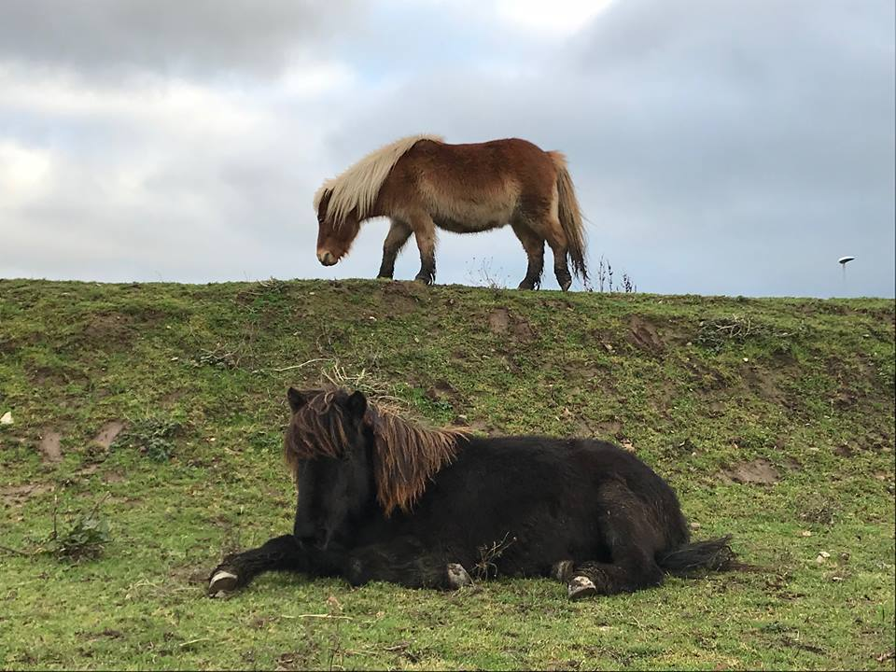
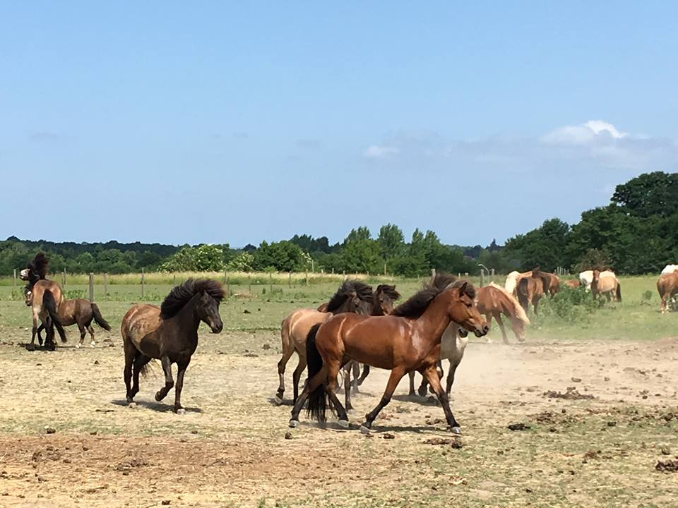
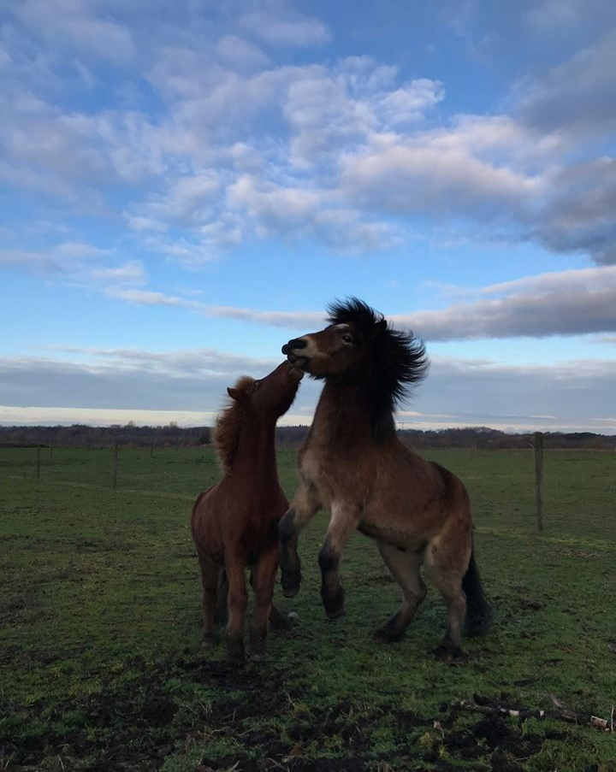
Hesteflokken antal, alder, blandet flok/opdelt flok harmonien i flokken

Slide 6
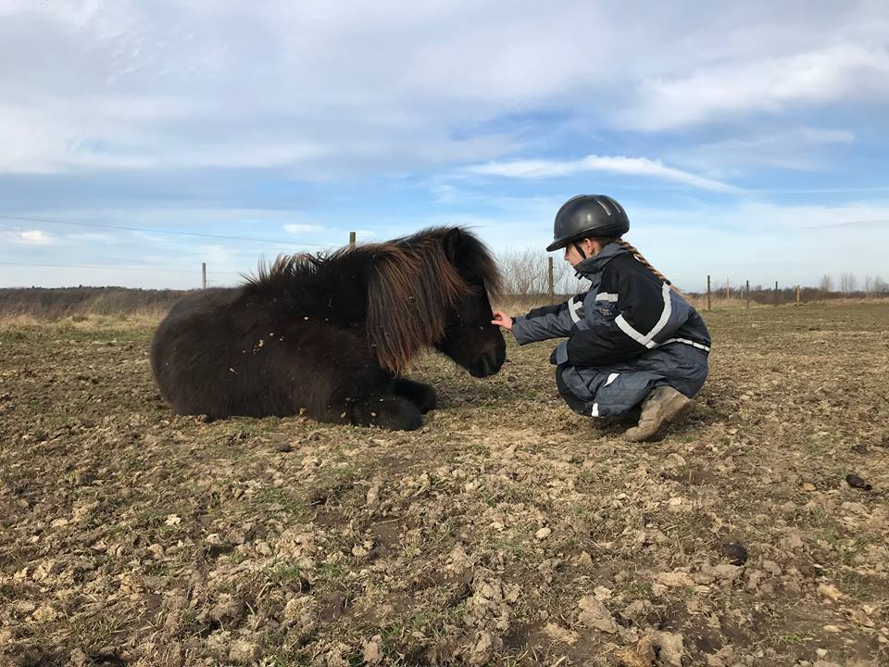
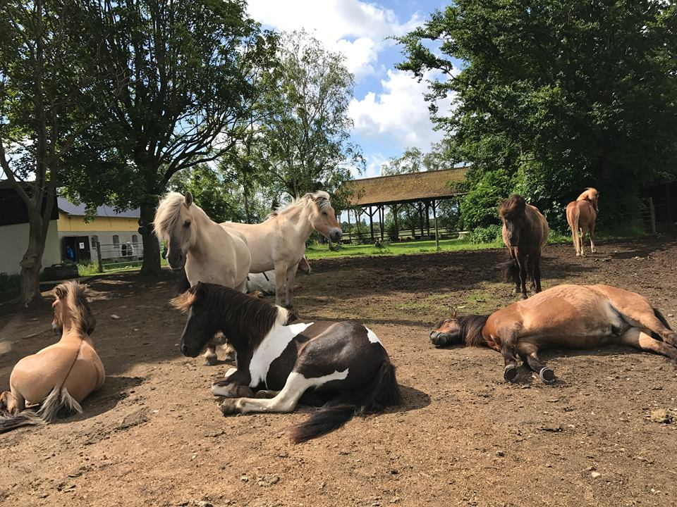
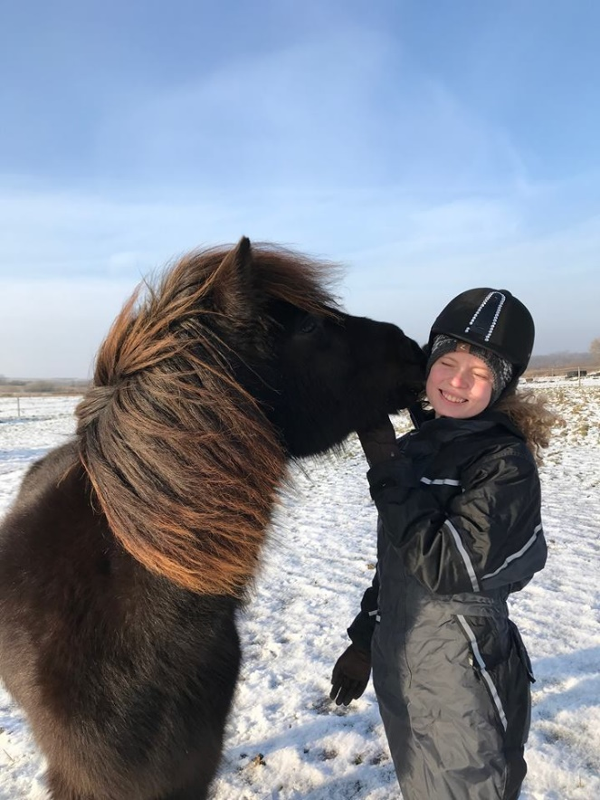
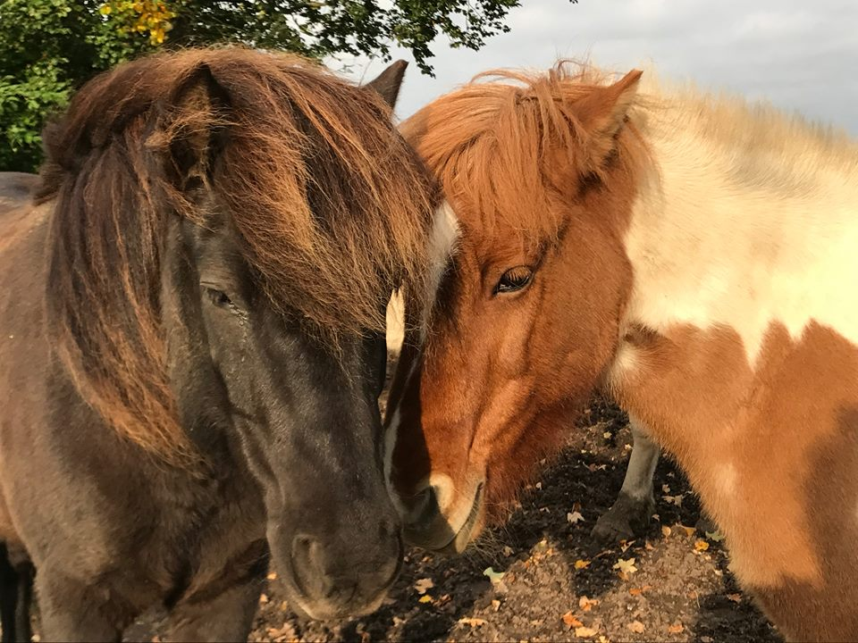
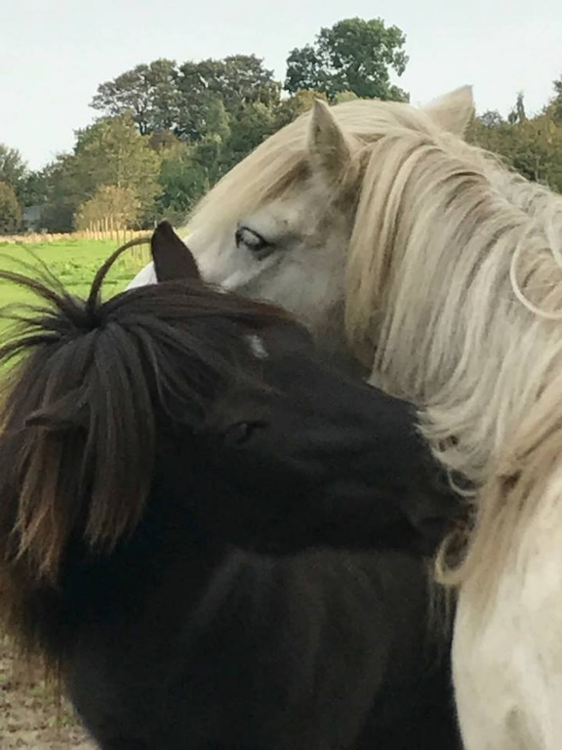
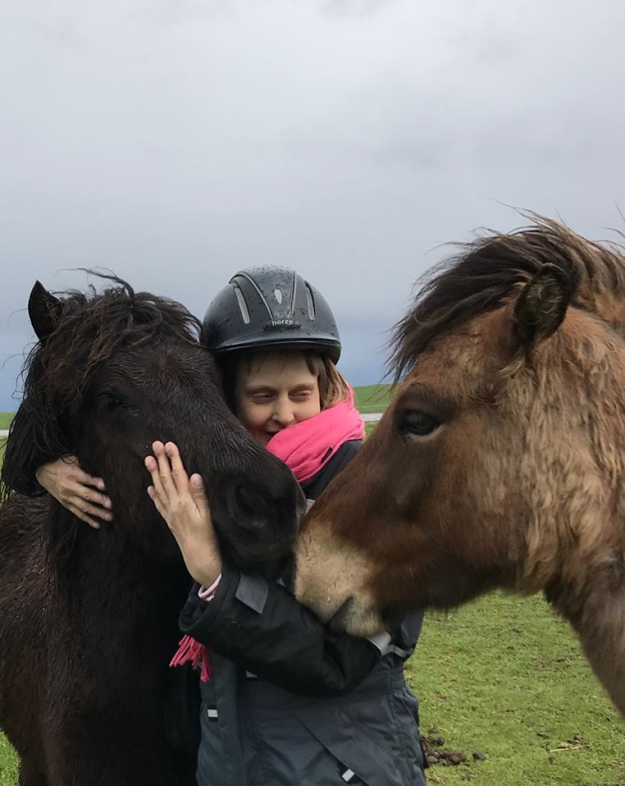



Hvem færdes hos hestene og hvordan

Slide 7
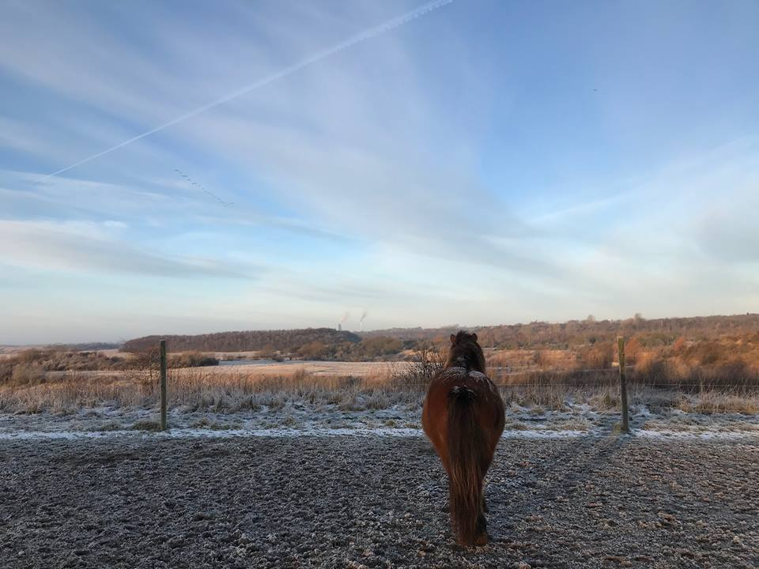
Hvor meget fritid har hestene og hvilke rammer er der for hestenes fritid

Slide 8
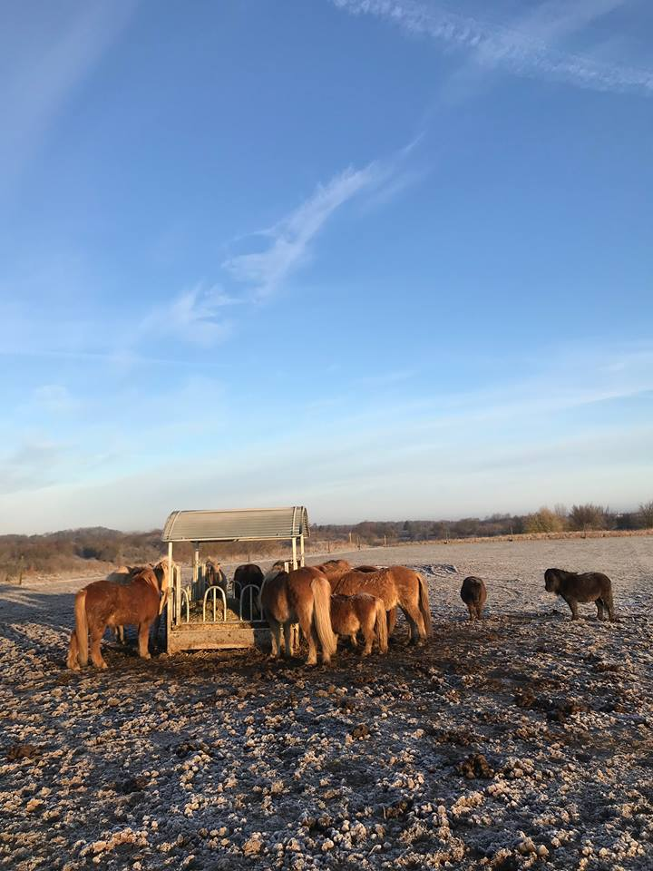
Græsning, adgang til stråfoder, tyggetid.

Slide 9
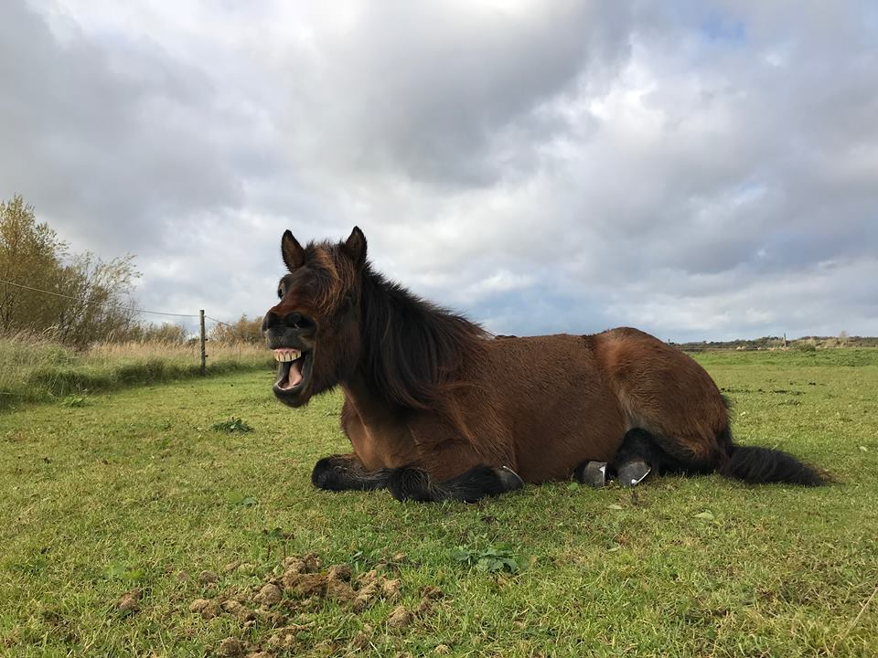
Hesteantal i forhold til arbejdsopgaver

Slide 10
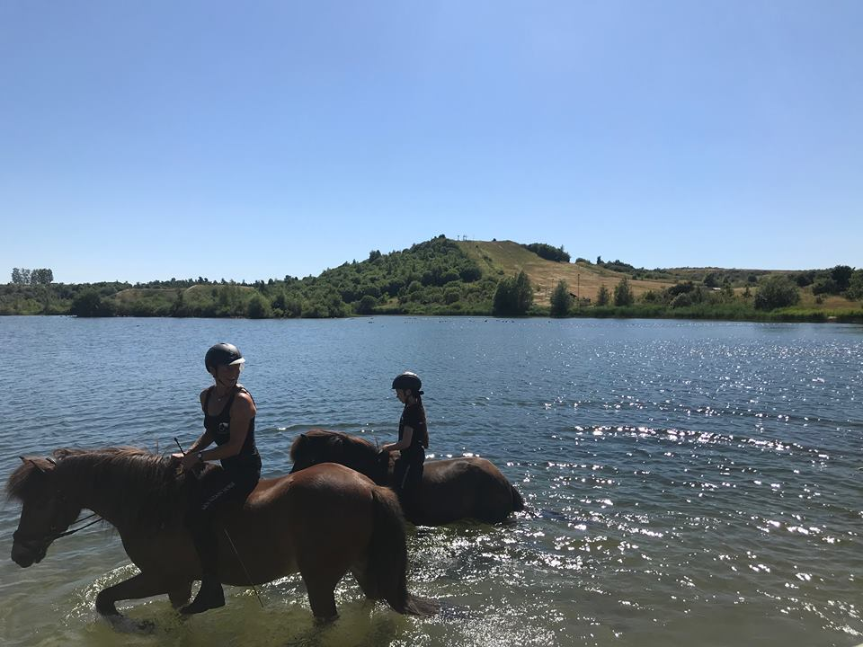
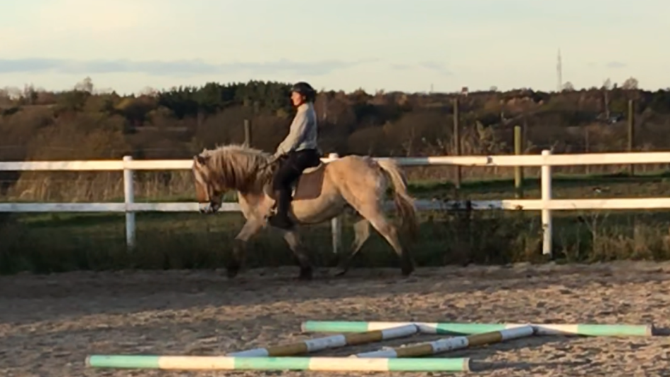
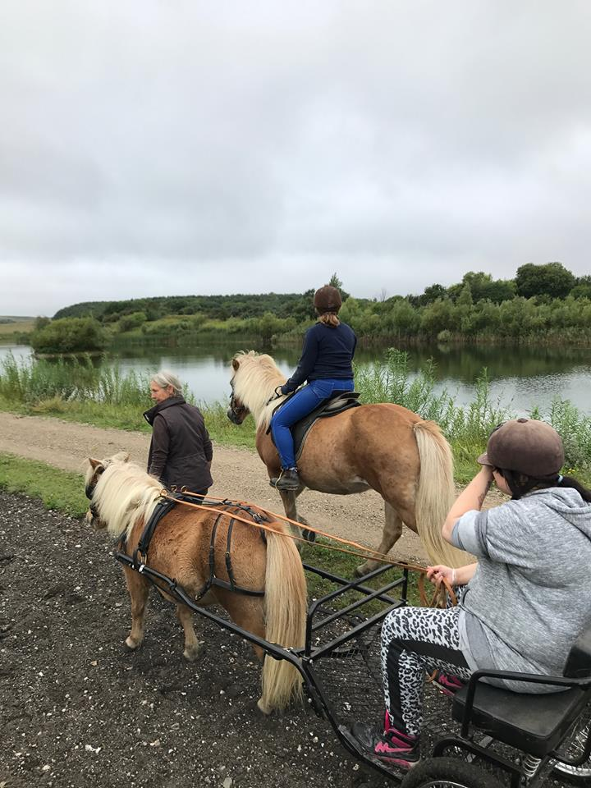
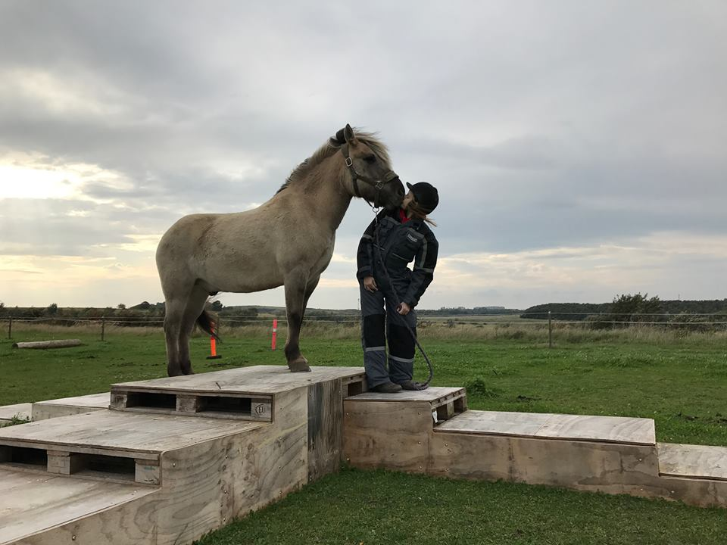
Hvilke heste bruges til hvad og hvorfor: race, størrelse, sind, pladsen i hierarki, træningsstand

Slide 11
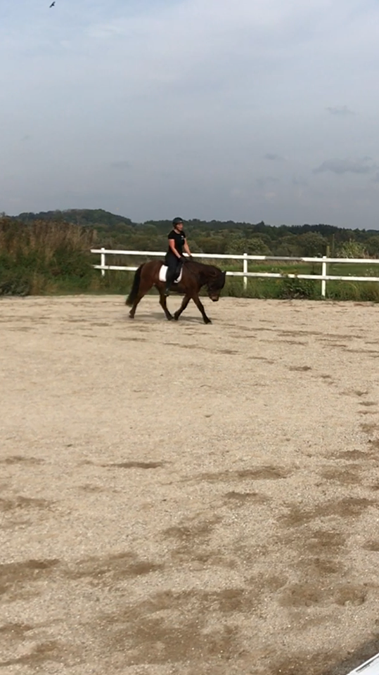
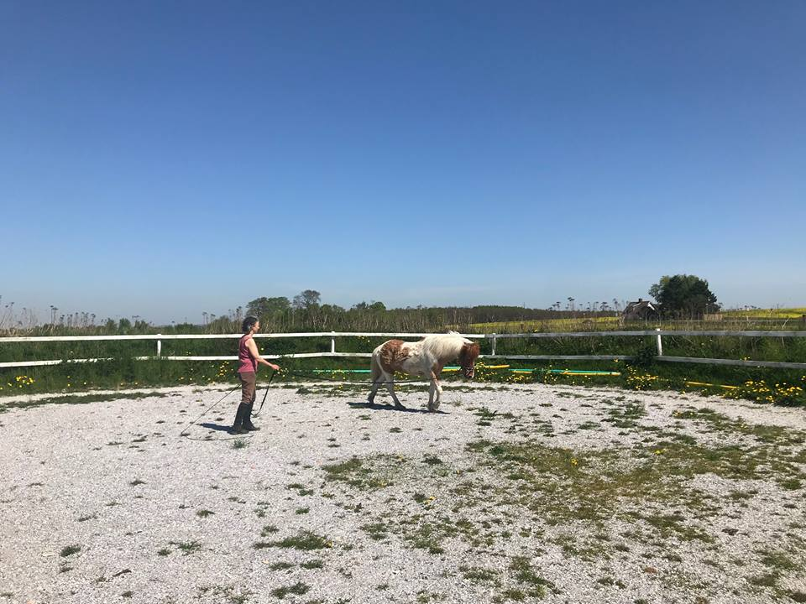
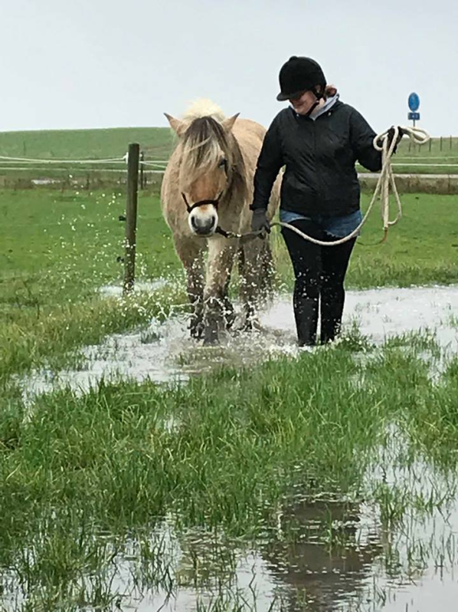
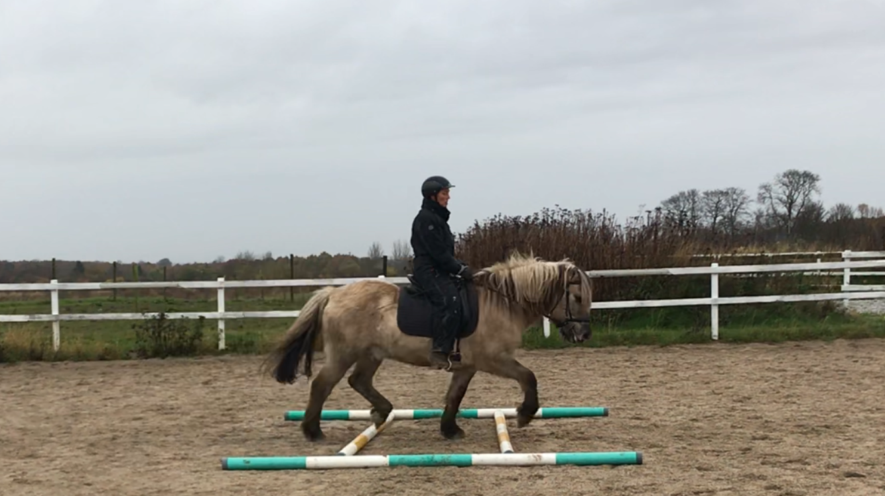

Den daglige træning: longering, styrketræning, kondition, systemtræning, horsemanship, dressur, miljøtræning
. Hvorfor er træningen vigtig for hesten? Den faste træner.
Varieret arbejde

Slide 12
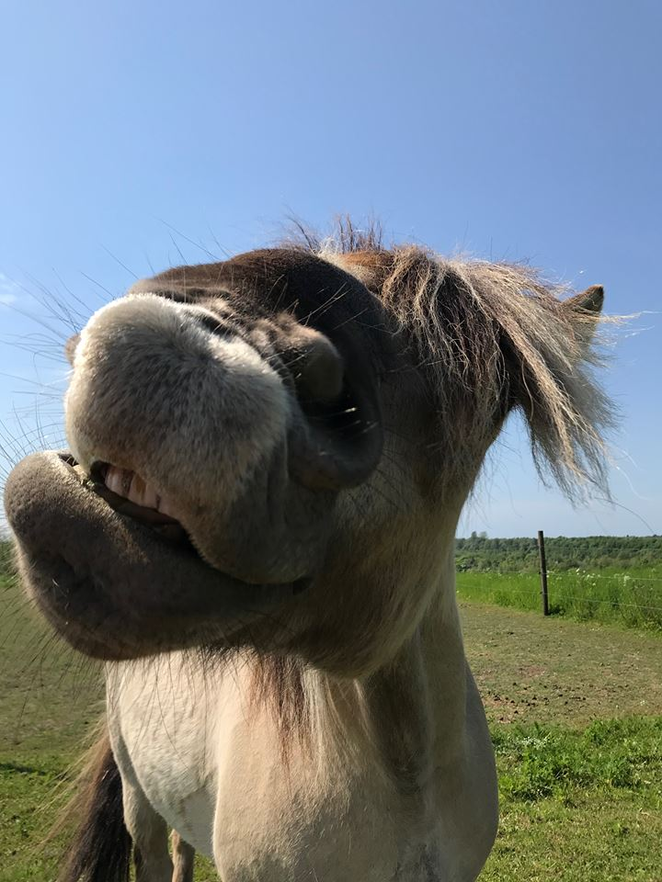
Almen pleje: smed, dyrlæge, hestemassør, hestefysioterapeut, sadelmager ect.

Slide 13
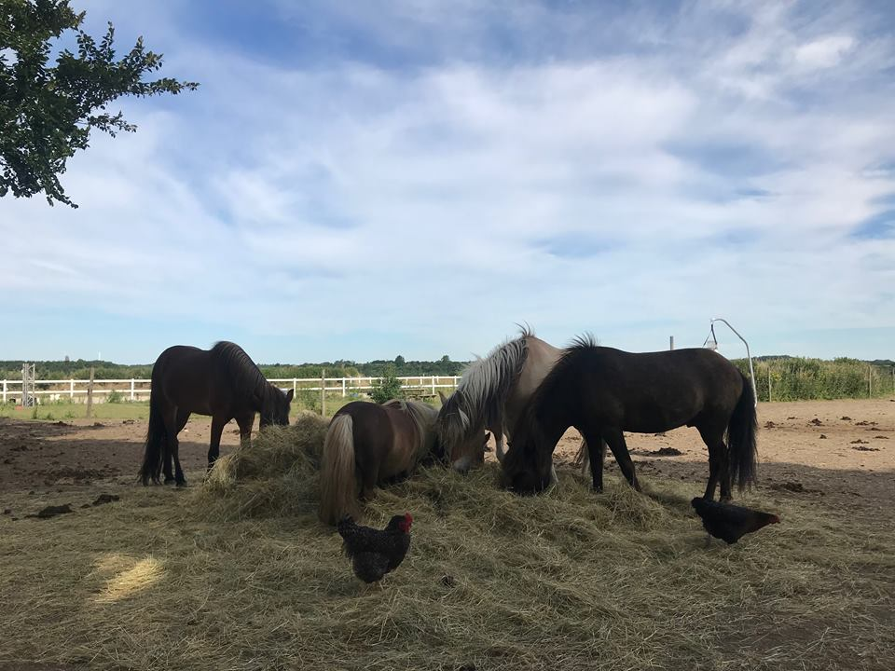
kend din flok - hesteansvarlig

